Slide 1
Prolia® Grundlagen Denosumab 60mg s.c. einmal alle 6 Monate
SC-AT-AMG162-00789 1121

Slide 2
1 Arznei und Vernunft, Leitlinie Osteoporose 2017
2 International Osteoporosis Foundation. Facts and Statistics. HYPERLINK „http://www.iofbonehealth.org/facts-statistics“ Zugriff am 26. September 2018
6 Dimai HP et al. Economic burden of osteoporotic fractures in Austria. Health Econ Rev. 2012 Jun 27;2(1):12

Slide 3
Osteoporose ist unterdiagnostiziert und unterbehandelt
200 MILLIONEN FRAUEN WELTWEIT
MIT OSTEOPOROSE¹
WENIGER ALS 1 VON 5
ERHALTEN EINE DIAGNOSE VON OSTEOPOROSE^{1,2}
WENIGER ALS 1 VON 3
ERHÄLT NACH EINER FRAKTUR EINE BEHANDLUNG³
< 50% BLEIBEN LÄNGER ALS 6 MONATE AUF BEHANDLUNG^{2,4}
= 2 Millionen Frauen
1 International Osteoporosis Foundation. Facts and statistics. www.iofbonehealth.org/facts-statistics. Accessed February 13, 2018. 2 Boudreau DM, et al. J Am Geriatr Soc. 2017;65:1829-1835. 3 Yusuf AA, et al. Arch Osteoporos. 2016;11:31. 4 Rabenda V, et al. Expert Rev Pharmacoeconomics Outcomes Res. 2010;10:677-689.
Images adapted and licensed (royalty-free) from the Noun Project, Inc. www.thenounproject.com.

Slide 4
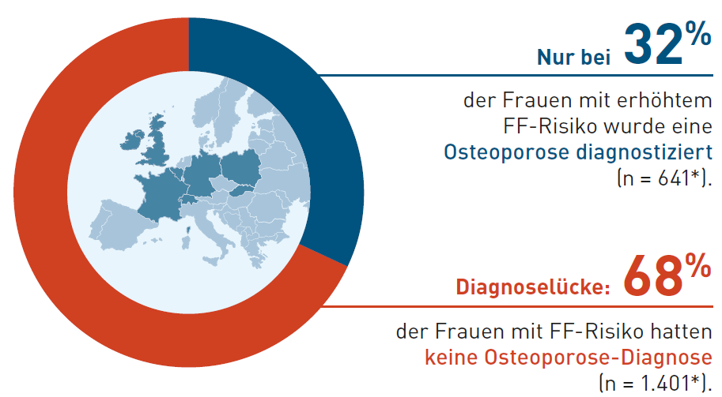
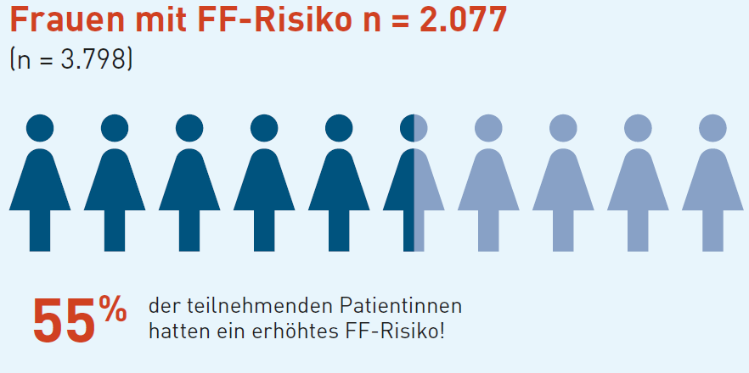
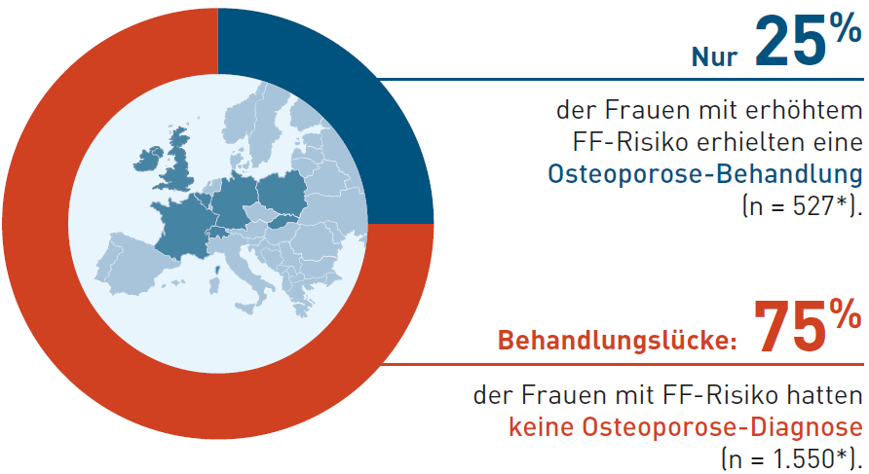
Diagnose & Behandlung von Osteoporose von Frauen ≥ 70 in der Primärversorgung: Ergebnisse einer europäischen Querschnittsanalyse
31% bekommen
trotz Diagnose
keine Behandlung (n=198)
Wer hat ein erhöhtes FF-Risiko?
Nach McCloskey et al., 2020: Frauen, die eines oder mehrere der folgenden Merkmale erfüllen:
Diagnose-
lücke
Um die Behandlungslücke zu schließen, muss das Bewusstsein für Osteoporose geschärft werden
Behandlungs-
lücke
McCloskey E. et al, Osteoporos Int. 2021 Feb;32(2):251-259. FF – Fragilitätsfrakturrisiko; *n=2077 mit erhöhtem Fragilitästfrakturrisiko.

Slide 5
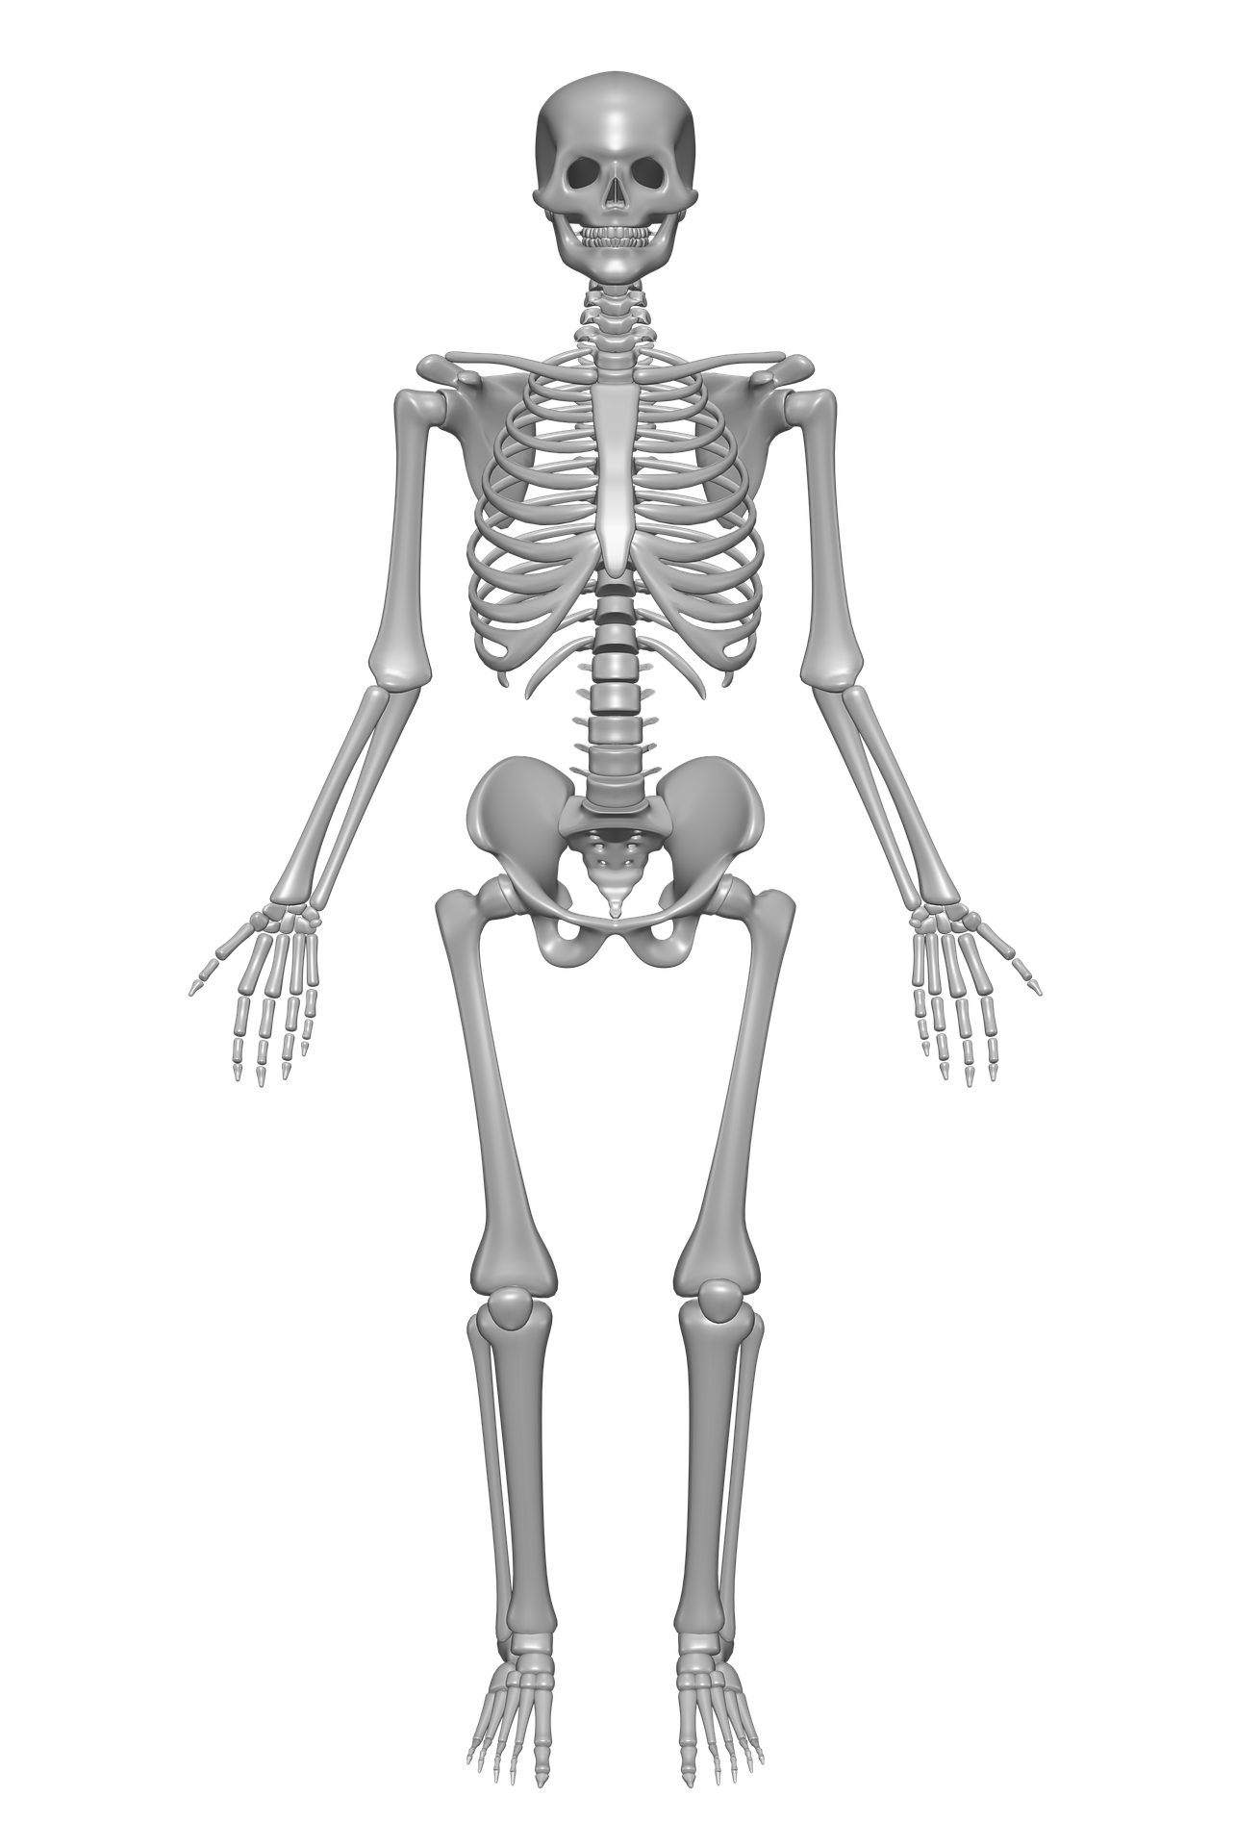
Einfluss einer Hüftfraktur auf die Lebensqualität und Mortalität
Mortalität im ersten Jahr nach einer Fragilitätsfraktur¹
Wie geht es PatientInnen ein Jahr nach einer Hüftfraktur?²
Humerus/Rib/Clavicle
5-10%
Müssen im Pflegeheim betreut werden
Vertebrae
10%
Hip
Men: 33%
Women: 20%
Femur/Pelvis
20-25%
Können nicht selbstständig gehen
Lower Leg
3%
Haben Schwierigkeiten bei Alltagstätigkeiten wie einkaufen, Auto fahren, …
1 Tran T et al. J Endocrinol Metab. 2018 Sep 1;103(9):3205-3214.
2 Cooper C. The Crippling Consequences of Fractures and Their Impact on Quality of Life: Am J Med. 1997 Aug 18;103(2A):12S-17S.
Bildquelle: pixabay.com

Slide 6
Mortalität bei Krebs & Hüftfrakturen
5 -Jahres-Überleben¹
1 -Jahres-Überleben
nach Hüftfraktur²
Brustkrebs
Frauen
Prostatakrebs
Männer
1 Statistik Austria, Krebserkrankungen, Diagnoseperiode 2011-2015, Kumuliertes relatives Überleben (https://www.statistik.at/web_de/statistiken/menschen_und_gesellschaft/gesundheit/krebserkrankungen/ueberleben_mit_krebs/080495.html)
2 Tran T et al. J Endocrinol Metab. 2018 Sep 1;103(9):3205-3214.

Slide 7
ScoreCard for OsteoPorosis in Europe 2021 – SCOPE 2021
4,3 Millionen Fragilitätsfrakturen
2019
11 705 Frakturen pro Tag
487 Frakturen pro Stunde
8 Frakturen
pro Sekunde
Adaptiert von: Kanis et al. Arch Osteoporos. 2021 Jun 2;16(1):82.

Slide 8
Prolia® Indikationen
Behandlung der Osteoporose bei postmenopausalen Frauen und bei Männern mit erhöhtem Frakturrisiko. Bei postmenopausalen Frauen vermindert Prolia signifikant das Risiko für vertebrale, nicht-vertebrale und Hüftfrakturen.
Behandlung von Knochenschwund im Zusammenhang mit Hormonablation bei Männern mit Prostatakarzinom mit erhöhtem Frakturrisiko. Prolia vermindert bei Männern mit Prostatakarzinom unter Hormonablationstherapie signifikant das Risiko für vertebrale Frakturen.
Behandlung von Knochenschwund im Zusammenhang mit systemischer Glucocorticoid-Langzeittherapie bei erwachsenen Patienten mit erhöhtem Frakturrisiko.
EKO-Text für Prolia ® in der dunkelgelben Box RE1
Für Patientinnen mit Knochenbruchkrankheit (postmenopausale Osteoporose) mit hohem Frakturrisiko od. vorhergegangenen Frakturen nach inadäquatem Trauma, bei denen eine Therapie mit oralen Bisphosphonaten (ATC-Code MO5BA, welche zur Therapie der Osteoporose zugelassen sind) nicht möglich ist.
Prolia® (Denosumabmab): aktuelle Fachinformation

Slide 9
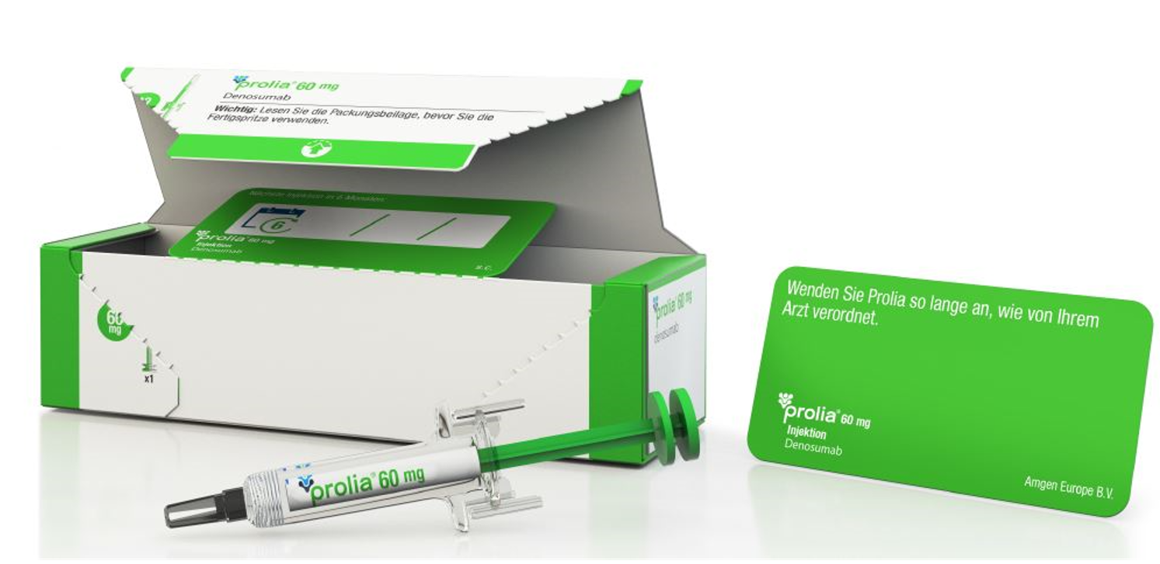
Anwendung von Prolia®
Die empfohlene Dosis von Prolia beträgt 60 mg
Prolia wird einmal alle 6 Monate als einzelne subkutane Injektion angewendet
Zusätzlich müssen die Patienten angemessen mit Calcium und Vitamin D versorgt werden
Bei Patienten mit renalen Funktionsstörungen und älteren Patienten (≥ 65 Jahre) ist keine Dosisanpassung erforderlich
Prolia® (Denosumabmab): aktuelle Fachinformation

Slide 10
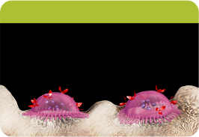
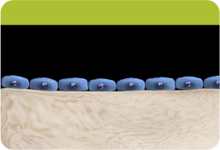
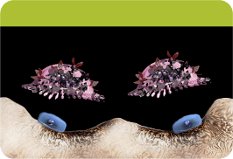
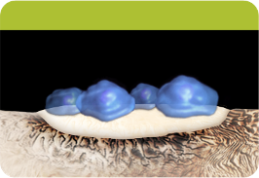
Der Knochenumbauzyklus
Resorption
Aktivierung
Osteoklasten
Ruhephase
Umschaltphase
Apoptotische Osteoklasten
Stroma und Knochendeckzellen
Stromal and bone lining cells
Bildung
Präosteoblasten
Osteoblasten
Mineralisierung
Osteoid
Bei erhöhtem Knochenumsatz überwiegt der Knochenabbau
Modifiziert nach: Baron R. Primer on the Metabolic Bone Diseases and Disorders of Mineral Metabolism. 5th ed. 2003;1-8.
Raisz LG. J Clin Invest. 2005;115:3318-3325.
Notes:
The adult skeleton continually turns over and remodels itself through the coordinated activity of osteoclasts and osteoblasts. In normal bone, there is a balanced remodeling sequence: first, osteoclasts resorb bone, and then osteoblasts form bone at the same site.¹⁻⁴
Bone remodeling is the process by which old bone is replaced by new bone and consists of phases: activation, resorption, reversal, and formation.¹⁻³
Activation: Resting bone surface is converted to a remodeling surface during activation of the bone remodeling process.¹⁻⁴ Recruitment of osteoclast precursors to the bone lining cell layer and their differentiation into mature, active osteoclasts occurs.¹⁻³
Resorption process lasts ~30 days in cortical bone and ~43 days in trabecular bone.⁵
Resorption: Osteoclasts remove both mineral and organic components of bone matrix by generating an acidic microenvironment between the cell and bone surface.¹⁻³ The resorbing surface has a scalloped, eroded appearance known as Howship’s or resorption lacunae.^{2,3}
Reversal: This phase begins once the osteoclasts have resorbed the mineral and organic matrix. Apoptosis of osteoclasts occurs in this phase and osteoblasts are recruited to the bone surface.¹⁻³
Formation: The removal of old bone by osteoclasts is followed by replacement with new, healthy osteoid (unmineralized collagen matrix) by osteoblasts. The collagen matrix provides the basic structure for mineral (predominantly hydroxyapatite) deposition. During the mineralization phase, these deposits gradually harden into the newly formed matrix, resulting in bone.¹⁻³
Formation process lasts ~90 days in cortical bone and ~145 days in trabecular bone.⁵
Baron R. General Principles of Bone Biology. In: Favus MJ, ed. Primer on the Metabolic Bone Diseases and Disorders of Mineral Metabolism. 5th ed. Washington, DC: American Society for Bone and Mineral Research; 2003:1-8.
Bringhurst FR, Demay MB, Krane SM, Kronenberg HM. Bone and Mineral Metabolism in Health and Disease. In: Kasper DL, Fauci AS, Longo DL, Braunwald E, Hauser SL, Jameson JL, eds. Harrison’s Principles of Internal Medicine. 16th ed. New York, NY: McGraw-Hill; 2005:2238-2249.
Lindsay R, Cosman F. Pathophysiology of Bone Loss. In: Lobo RA, ed. Treatment of the Postmenopausal Woman: Basic and Clinical Aspects. 2nd ed. Philadelphia, PA: Lippincott Williams & Wilkins; 1999:305-314.
Roodman GD. N Engl J Med. 2004;350:1655-1664.
Eriksen EF, Axelrod DW, Melsen F. Bone Histomorphometry. New York, NY:Raven Press; 1994:13-14.

Slide 11
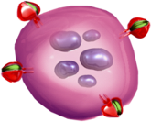
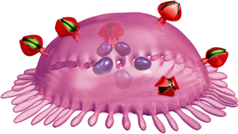
Der RANK-Ligand ist ein essentieller Vermittler von Bildung, Funktion und Überleben der Osteoklasten
CFU-M
Osteoklast vor der Fusion
RANKL
RANK
OPG
Mehrkerniger Osteoklast
Osteoprotegerin (OPG)
verhindert die Bindung
von RANKL an
RANK-Rezeptor
Hormone,Wachstums-faktoren und Zytokine regulieren die Ausschüttung
von OPG
Aktivierter Osteoklast
Osteoblasten
Knochenbildung
Knochenresorption
Modifiziert nach: Boyle WJ, et al. Nature. 2003;423:337-342.
Notes:
19
Boyle WJ, et al. Nature. 2003;423:337-342.

Slide 12
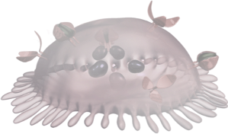
Denosumab blockiert die Bindung von RANK-Ligand an RANK-Rezeptor
CFU-M
Präfusions-
Osteoklast
RANK-Ligand
RANK-Rezeptor
Denosumab
Reifung inhibiert
Hormone u.a.
Funktion und
Überleben inhibiert
Osteoblasten
Knochenbildung
Knochenresorption
Modifiziert nach: Boyle WJ, et al. Nature. 2003;423:337-342.
Notes:
12
We created Denosumab, a fully human monoclonal Ab to RANK-Ligand, which blocks its binding to RANK... thus inhibiting osteoclast formation, function, and survival and as well as bone resorption.

Slide 13
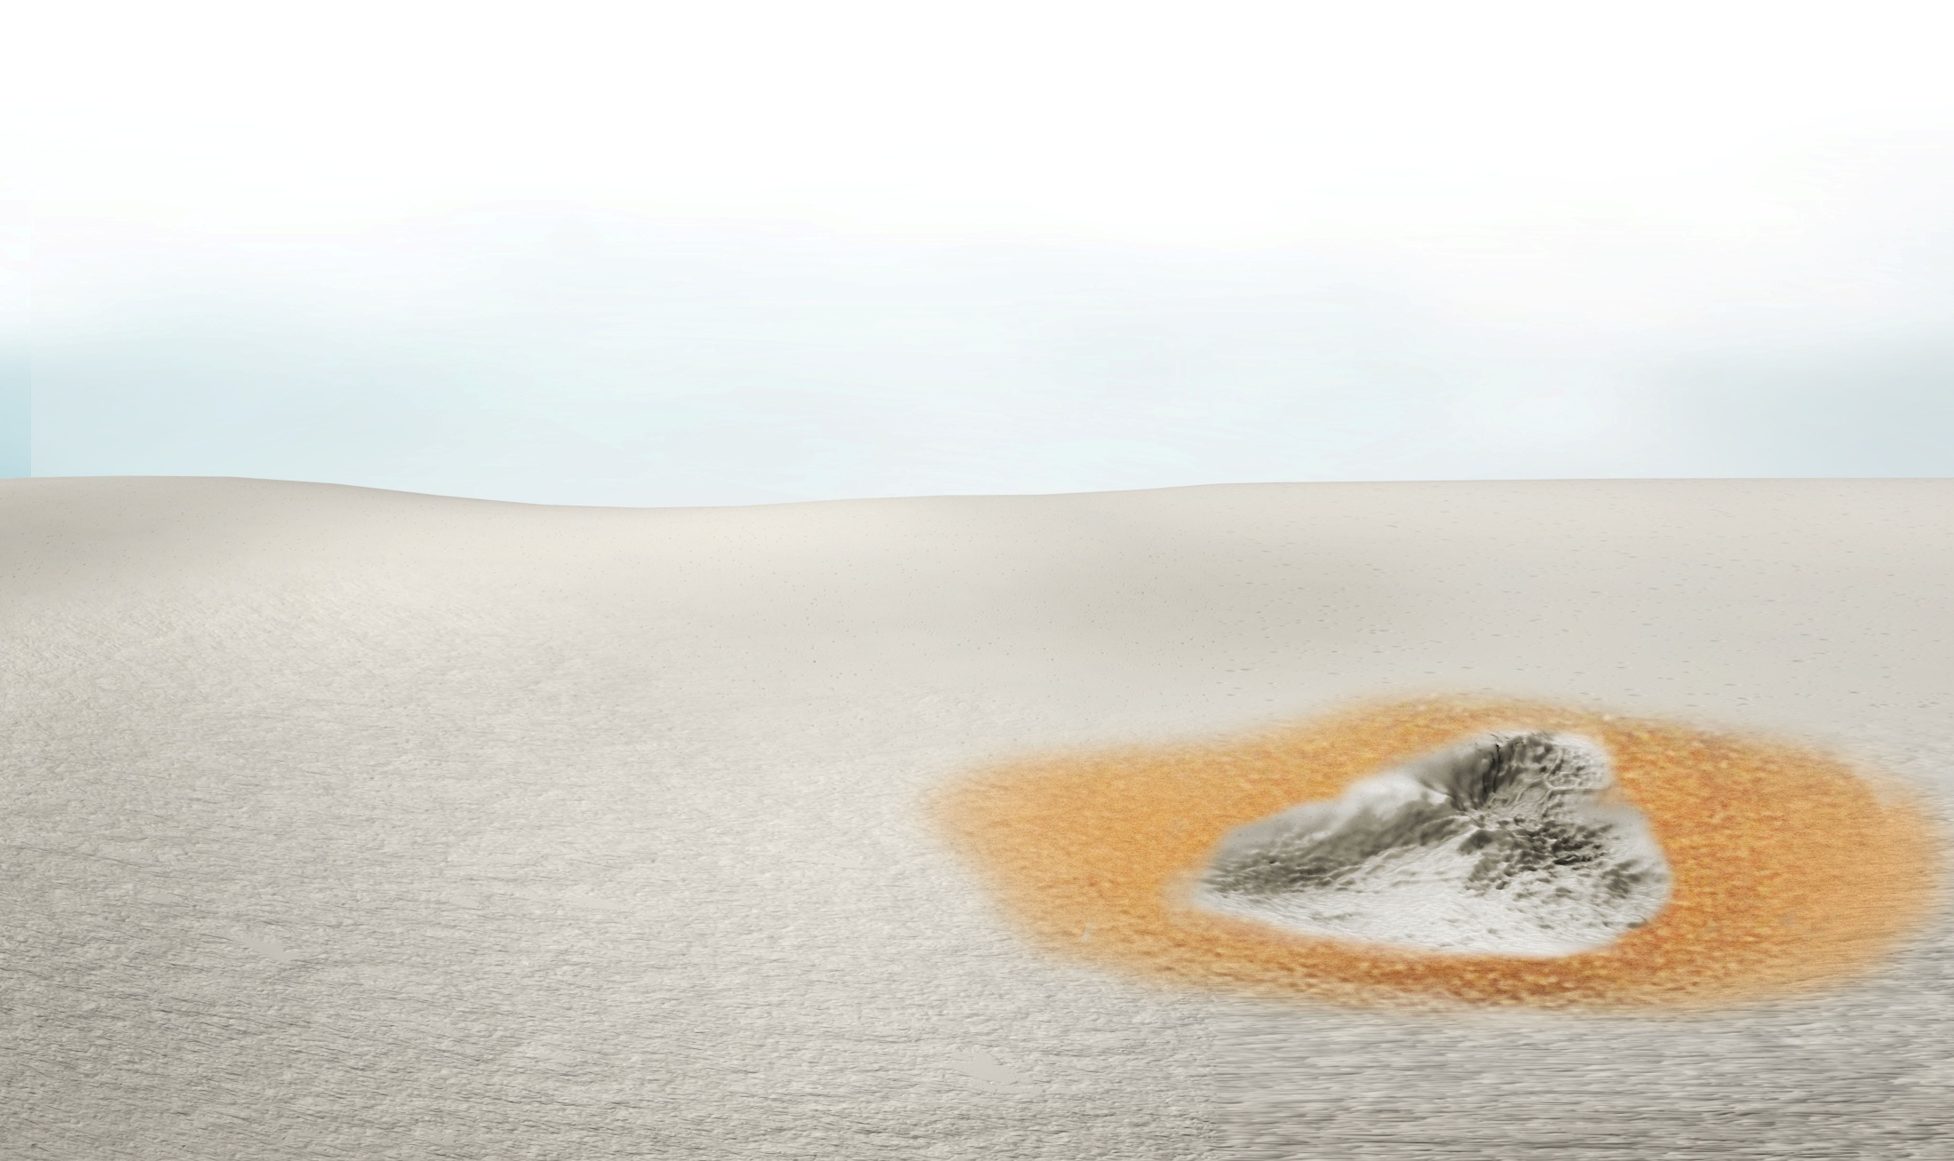
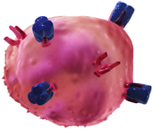
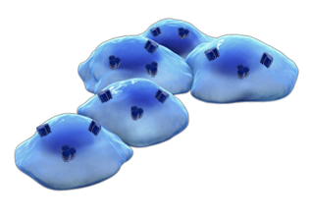
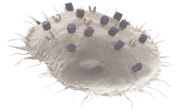
Bisphosphonate binden an den Knochen und hemmen Osteoklasten an der Knochenoberfläche
Osteoklasten-vorläufer
RANK-Ligand
RANK
OPG
Differenzierte Osteoklasten
Bisphosphonat
Bisphosphonate binden an den Knochen und werden von aktiven Osteoklasten aufgenommen
Aktivierte Osteoklasten
Osteoblasten
Bisphosphonate hemmen die von Osteoklasten vermittelte Resorption
Owens G, et al. Am J Manag Care. 2007;13 (suppl)11:S290-S308. Jung A, et al. Calcif Tissue Res. 1973;11:269-280.
Russell RG, et al. Ann NY Acad Sci. 2007;1117:209-257. Die Darstellung des Wirkmechanismus dient lediglich illustrativen Zwecken und ist nicht dazu gedacht, klinische Wirksamkeit zu implizieren.
Notes:
Bisphosphonates inhibit bone resorption by altering the function of activated osteoclasts.¹⁻⁵
Bisphosphonates bind with high affinity to hydroxyapatite, the main mineral component of bone.⁶
Bisphosphonates localize to regions of bone where new mineral is being deposited beneath osteoblasts and to where bone is being resorbed by osteoclasts.⁷
They are embedded in bone and remain inactive until they are released by the process of osteoclast-mediated bone resorption.^{7,8}
They are then taken up by bone-resorbing osteoclasts by endocytosis.⁷
Internalization of bisphosphonates by osteoclasts results in disruption of the cytoskeleton, loss of osteoclast orientation, and detachment of the osteoclast from the bone surface.¹
Weinstein RS, Roberson PK, Manolagas SC. Giant osteoclast formation and long-term oral bisphosphonate therapy. N Engl J Med. 2009;360:53-62.
Actonel® (risedronate sodium) prescribing information. Procter & Gamble Pharmaceuticals, April 2008.
Boniva® (ibandronate sodium) prescribing information. Roche Therapeutics Inc., November 2008.
Fosamax® (alendronate sodium) prescribing information. Merck & Co, February 2008.
Reclast® (zoledronic acid) injection prescribing information. Novartis Pharma Stein AG, March 2009.
Owens G, Jackson R, Lewiecki EM. An integrated approach: bisphosphonate management for the treatment of osteoporosis. Am J Manag Care. 2007;13(suppl 11):S290-308.
Russell RGG Xia Z, Dunford JE, et al. Bisphosphonates: an update on mechanisms of action and how these relate to clinical efficacy. Ann NY Acad Sci. 2007;1117:209-257.
Sato M, Grasser W, Endo N, et al. Bisphosphonate action: alendronate localization in rat bone and effects on osteoclast ultrastructure. J Clin Invest. 1991;88:2095-2105.

Slide 14
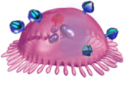
Bisphosphonate
Anlagerung von Bisphosphonaten an die Calciumatome der Knochenoberfläche (v.a. in Regionen mit erhöhtem Knochenumsatz)
Phagozytose durch Osteoklasten
FPP-Synthase-Hemmung blockiert die Prenylierung kleiner G-Proteine, die für Zellproliferation und Zytoskelett-Organisation eine Rolle spielen → Zytotoxische Wirksamkeit in Osteoklasten durch Induktion apoptotischer Vorgänge
HMG-CoA
Bisphosphonate, die bei Knochenmetastasen eingesetzt werden:
Zoledronsäure (i.v.)
Clodronsäure (i.v., p.o.)
Pamidronsäure (i.v.)
Ibandronsäure (i.v., p.o.)
Mevalonat
Geranyldiphosphat
Stickstoff- haltige BP
FPP- Synthase
Farnesyldiphosphat (FPP)
Cholesterin
Geranylgeranyldiphosphat (GGPP)
Rogers MJ, et al. Cancer 2000;88(Suppl. 12):2961-78. Rogers MJ, et al. Bone 1999; 24:73S-79S. Dunstan CR, et al. Nat Clin Pract Oncol 2007;4:42-55.

Slide 15
Phase 3 Studie FREEDOM: Studiendesign
Studienmonat
Studienpopulation
7808 postmenopausale Frauen
T-score < –2.5 an der Lendenwirbelsäule oder Gesamthüfte und nicht < –4.0 an einer der beiden Stellen
Ausschluss jeder schweren bzw. > 2 moderate vertebrale Frakturen
Primärer Endpunkt
Neue vertebrale Frakturen über 36 Monate
Sekundäre Endpunkte
Nicht-vertebrale Frakturen
Hüftfrakturen
Tag 1 Besuch
1
6
12
24
36
S
C
R
E
E
N
I
N
G
R
A
N
D
O
M
I
S
I
E
R
U
N
G
S
T
U
D
I
E
N
E
N
D
E
Denosumab 60 mg SC Q6M
n = 3902
Calcium und Vitamin D
Placebo
n = 3906
Internationale, Placebo-kontrollierte Studie
Q6M = einmal alle 6 Monate; SC = subkutan
Cummings SR, et al. N Engl J Med. 2009; 361: 756-765
Notes:
The FREEDOM trial was a 3-year, international, randomized, placebo-controlled study. A total of 7,868 women (3,933 denosumab and 3,935 placebo) were enrolled.¹
The efficacy analysis included 7,808 women who received either a 60 mg SC injection of denosumab (n = 3,902) or a matching placebo injection (n = 3,906) every 6 months for 3 years.¹
Data from 60 patients at one study center (29 randomized to placebo, 31 randomized to denosumab) were excluded from all analyses because participation of the study center was discontinued due to issues regarding study procedures and data reliability.¹
Eligible patients were between 60 to 90 years of age, and had lumbar spine and/or total hip bone mineral density (BMD) T-score < –2.5 and not < –4.0 at either site.¹
Patients were excluded if they had¹:
A BMD T-score < –4.0 at the lumbar spine or total hip or any severe (or > 2 moderate) prevalent vertebral fractures.
Conditions that influence bone metabolism.
Taken oral bisphosphonates for longer than 3 years (patients on oral bisphosphonates for < 3 years were eligible after 12 months without treatment).
Used intravenous (IV) bisphosphonates (BP), fluoride, or strontium for the treatment of osteoporosis within 5 years.
Used parathyroid hormone or its derivatives, steroids, systemic hormone replacement therapy, selective estrogen receptor modulators (SERMs), tibolone, calcitonin, or calcitriol within 6 weeks of enrollment.
25 (OH) vitamin D level < 12 ng/mL.
Following screening, patients were randomized (1:1) to either 60 mg denosumab SC Q6M or placebo for 3 years.¹
All patients received ≥ 1,000 mg of calcium. Patients also received vitamin D at doses based on baseline 25 (OH) vitamin D level¹:
12–20 ng/mL: received ≥ 800 IU vitamin D daily.
> 20 ng/mL: received ≥ 400 IU vitamin D daily.
Cummings SR, San Martin J, McClung MR, et al. Denosumab for prevention of fractures in postmenopausal women with osteoporosis. N Engl J Med. 2009;361:756-765.

Slide 16
Phase 3 Studie FREEDOM: Ausgewählte Baseline Charakteristika und Patientendisposition
 | Placebo (n = 3906) | Denosumab 60 mg Q6M (n = 3902)
Mittleres Alter, Jahre (SD) | 72.3 (5.2) | 72.3 (5.2)
Mittlerer Body Mass Index (SD) | 26.0 (4.2) | 26.0 (4.1)
Mittlere 25 (OH) Vitamin D Spiegel, ng/mL (SD)* | 22.9 (11.3) | 23.1 (11.7)
Mittlerer T-score an der Lendenwirbelsäule (SD) | –2.84 (0.69) | –2.82 (0.70)
Mittlerer T-score der gesamten Hüfte (SD) | –1.91 (0.81) | –1.89 (0.81)
Mittlerer T-score des Oberschenkelhalses (SD) | –2.17 (0.71) | –2.15 (0.72)
Prävalente vertebrale Fraktur, n (%) | 915 (23.4) | 929 (23.8)
Data depicts patients included in the efficacy analysis, which excludes data from 60 patients at one study center (29 randomized to placebo, 31 randomized to denosumab) because participation of the study center was discontinued due to issues regarding study procedures and data reliability.
Q6M = einmal alle 6 Monate; SD = Standardabweichung; *Excludes outlier values > 200 ng/mL
Adaptiert von: Cummings SR, et al. N Engl J Med. 2009;361:756-765
Notes:
Baseline characteristics were similar between the patients randomized to the denosumab arm and those randomized to the placebo arm.¹
The mean age for all patients was 72.3 years.¹
The mean baseline BMD T-scores for all patients were¹:
–2.8 at the lumbar spine
–1.9 at the total hip
–2.2 at the femoral neck
Approximately 24% of patients had prevalent vertebral fractures at baseline.¹
Overall, 6,478 patients (82%) completed the study, with 76% receiving all injections.¹
Cummings SR, San Martin J, McClung MR, et al. Denosumab for prevention of fractures in postmenopausal women with osteoporosis. N Engl J Med. 2009;361:756-765.

Slide 17
Phase 3 Studie FREEDOM: Denosumab senkt das relative Risiko für Frakturen nach 36 Monaten signifikant
RRR = 20% p = 0.01
RRR = 68% p < 0.001
Placebo (n=3906)
Denosumab (n=3902)
RRR = 40% p = 0.04
ARR = 4.8%
ARR = 1.5%
ARR = 0.3%
ARR = absolute Risikoreduktion; RRR = relative Risikoreduktion
Cummings SR, et al. N Engl J Med. 2009; 361: 756-765
Notes:
In the analysis of the primary endpoint, the relative risk of new vertebral fractures was 0.32 (95% confidence interval [CI]: 0.26–0.41) for denosumab vs placebo, representing a 68% reduction (P < 0.001).¹
The percentages of new and multiple new vertebral fractures are calculated for 3,702 subjects in the denosumab group and 3,691 in the placebo group who underwent spinal radiography at baseline and during ≥ 1 visit after baseline.
The percentage of nonvertebral, hip, and new clinical vertebral fractures are cumulative Kaplan-Meier estimates for 3,902 subjects in the denosumab group and 3,906 in placebo group.
The hazard ratio of denosumab vs placebo was¹:
0.80 (95% CI: 0.67–0.95) for nonvertebral fractures, representing a 20% reduction (P = 0.01)
0.60 (95% CI: 0.37–0.97) for hip fractures, representing a 40% reduction (P = 0.04)
[Not shown] 0.31 (95% CI: 0.20–0.47) for new clinical vertebral fractures, representing a 69% reduction (P < 0.001) [Note: clinical vertebral fracture is different from the primary endpoint vertebral fracture]
[Not shown] 0.39 (95% CI: 0.24–0.63) for multiple new clinical vertebral fractures, representing a 61% reduction (P < 0.001)
Analysis of efficacy was based on intent-to-treat principle.¹
The study was designed to maintain an overall significance level at 0.05 despite the multiple comparisons.¹
Statistical significance of the primary endpoint was required before the secondary and other fracture endpoints would be analyzed.
The absolute risk reduction was calculated based on the difference in incidence at month 36 for the primary endpoint.
The difference in the Kaplan-Meier estimates at month 36 was used to calculate the absolute risk reduction for the secondary endpoints.
Cummings SR, San Martin J, McClung MR, et al. Denosumab for prevention of fractures in postmenopausal women with osteoporosis. N Engl J Med. 2009;361:756-765.

Slide 18
Studiendesign: Phase 3 Studie FREEDOM - Verlängerungsstudie
Phase 3 Frakturstudie
Verlängerungsstudie
Year
0
1
2
3
4
5
6
7
8
9
10
R
A
N
D
O
M
I
SIERUNG
Denosumab 60 mg
SC Q6M
(n = 3 902)
Denosumab 60 mg
SC Q6M
(n = 2 343)
Denosumab
Langzeitbehandlung
Calcium and Vitamin D
Placebo
SC Q6M
(n = 3 906)
Denosumab 60 mg
SC Q6M
(n = 2 207)
Cross-over
Denosumab
Year
0
1
2
3
4
5
6
7
Alle Patienten, welche die Phase 3 Frakturstudie abgeschlossen haben (3-Jahres Studienvisite abgeschlossen, kein Abbruch des investigational products, nicht mehr als eine Dosis ausgelassen), konnten an der offenen Verlängerungsstudie teilnehmen.
SC = subkutan; Q6M = einmal alle 6 Monate
Adaptiert von: Bone HG, et al. Lancet Diabetes Endocrinol. 2017; 5: 513-523.
Notes:
A total of 4,550 patients who completed the pivotal phase 3 fracture study enrolled into a 7-year extension study to evaluate the long-term safety and efficacy of denosumab.¹
All patients in the extension study received denosumab 60 mg SC Q6M, and were instructed to take daily calcium and vitamin D supplementation.¹
Bone HG, Wagman RB, Brandi ML, et al. 10 years of denosumab treatment in postmenopausal women with osteoporosis: results from the phase 3 randomised FREEDOM trial and open-label extension. Lancet Diabetes Endocrinol. 2017; 5: 513-523.

Slide 19
Veränderungen der BMD an Lendenwirbelsäule und Gesamthüfte über 10 Jahre mit Denosumab Behandlung
Placebo (n=3906)
Cross-over Denosumab (n=2207)
Langzeit Denosumab (n=2343)
Lendenwirbelsäule
Gesamthüfte
24
10
b
22
FREEDOM
Verlängerung
b
FREEDOM
Verlängerung
21,7%
b
9,2%
20
b
8
b
18
b
b
b
b
b
16
b
b
16,5%
6
a
14
b
a
b
7,4%
12
a
b
b
% BMD Änderung von Baseline
Percentage BMD Change From Baseline
10
b
4
a
a
b
8
b
a
b
6
a
2
a
a
a
4
a
a
2
a
a
0
0
a
–2
–2
0
1
2
3
4
5
6
7
8
9
10
0
1
2
3
4
5
6
7
8
9
10
Studienjahr
Studienjahr
Daten dargestellt als Least-squares Means und 95% KI.
ªp<0.05 verglichen mit FREEDOM Baseline. ^{b}p<0.05 verglichen mit FREEDOM und Verlängerung Baselines.
BMD = Knochendichte (bone mineral density). Adaptiert von: Bone HG, et al. Lancet Diabetes Endocrinol. 2017; 5: 513-523.
Notes:
NC
Superscript ‘c’ included against values 16.5 and 7.4 in both graphs and corresponding footnote added.
Bone et al. Lancet Diabetes Endocrinol 2017. DOI: 10.1016/S2213-8587(17)30138-9. Accessed 5/22/17.
8-Figure4

Slide 20
Konzentration von CTX und P1NP im Serum über 10 Jahre Denosumab Behandlung
Placebo (n=3906)
Cross-over Denosumab (n=2207)
Langzeit Denosumab (n=2343)
Serum CTX
Serum P1NP
1.0
100
0.8
FREEDOM
Verlängerung
80
FREEDOM
Verlängerung
0.6
60
Serum CTX, ng/mL
Serum P1NP, μg/L
0.4
40
0.2
20
0
0
0
1
2
3
4
5
6
7
8
9
10
0
1
2
3
4
5
6
7
8
9
10
Studienjahr
Studienjahr
Data represent medians and interquartile ranges.
Dashed lines represent the premenopausal reference ranges: 0.20 to 0.90 ng/mL for serum CTX and 17.4 to 61.6 µg/L for P1NP.
CTX = C-telopeptide of type 1 collagen; P1NP = procollagen type 1 N-terminal propeptide
Adaptiert von: Bone HG, et al. Lancet Diabetes Endocrinol. 2017; 5: 513-523.
Notes:
In the extension study, serum CTX and P1NP levels continued to remain low in the denosumab treatment group through year 10.¹
Bone HG, Wagman RB, Brandi ML, et al. 10 years of denosumab treatment in postmenopausal women with osteoporosis: results from the phase 3 randomised FREEDOM trial and open-label extension. Lancet Diabetes Endocrinol. 2017; 5: 513-523.

Slide 21
Kumulative Inzidenz von neuen vertebralen und nicht-vertebralen Frakturen: Langzeit Denosumab Gruppe
Placebo
Long-term Denosumab
Virtual Twin Placebo
Neue vertebrale Frakturen
Nicht-vertebrale Frakturen
RR (95% CI) =
0.62 (0.47–0.80)
RR (95% CI) =
0.54 (0.43–0.68)
n | 264 | 86 |  | 149
N | 3691 | 3702 |  | 2116
n | 293 | 238 |  | 172
N | 3606 | 3902 |  | 2343
n = Zahl der Patienten mit ≥ 1 Fraktur
N = Zahl der randomisierten (FREEDOM) oder teilnehmenden (Verlängerung) Patienten.
Prozentzahlen sind Kaplan-Meier Schätzungen.
RR < 1 begünstigt Langzeit Denosumab gegenüber dem virtuellen Twin Placebo.

Slide 22
Expositions-adjustierte Häufigkeiten unerwünschter Ereignisse (Raten pro 100 Patientenjahre)
Behandlungsjahre | Placebo |  |  |  | Langzeit und Crossover Denosumab Gruppen kombiniert
 | 1 | 2 | 3 |  | 1 | 2 | 3 | 4 | 5 | 6 | 7 | 8 | 9 | 10
N = | 3883 | 3,687 | 3,454 |  | 6085 | 5787 | 5452 | 4099 | 3890 | 3582 | 3261 | 1743 | 1585 | 1451
Alle unerwünschten Ereignisse | 189.5 | 156.3 | 132.8 |  | 165.3 | 137.8 | 124.6 | 129.9 | 110.9 | 110.0 | 108.4 | 107.6 | 109.5 | 95.9
Infektionen | 38.6 | 33.9 | 31.7 |  | 35.1 | 30.3 | 29.5 | 29.1 | 26.0 | 27.2 | 26.5 | 27.0 | 27.0 | 23.0
Malignome | 1.8 | 1.6 | 1.5 |  | 1.9 | 1.5 | 2.2 | 2.3 | 2.4 | 2.2 | 2.7 | 1.7 | 2.6 | 1.6
Ekzeme | 0.8 | 0.5 | 0.6 |  | 1.4 | 1.1 | 1.0 | 1.1 | 1.2 | 0.9 | 0.7 | 0.8 | 0.9 | 1.3
Hypokalzämie | <0.1 | 0 | <0.1 |  | <0.1 | <0.1 | 0 | <0.1 | 0.1 | 0 | <0.1 | <0.1 | 0 | 0.1
Pankreatitis | <0.1 | <0.1 | 0 |  | <0.1 | <0.1 | <0.1 | 0 | <0.1 | 0.1 | <0.1 | 0.1 | <0.1 | 0
Schwerwiegende UEs | 11.7 | 11.9 | 10.8 |  | 12.0 | 11.5 | 12.3 | 11.5 | 12.9 | 12.6 | 14.4 | 11.5 | 13.1 | 12.3
Infektionen | 1.1 | 1.4 | 1.4 |  | 1.5 | 1.6 | 1.4 | 1.4 | 1.3 | 1.9 | 2.3 | 1.2 | 1.5 | 2.6
Cellulitis oder Erysipel | 0 | 0 | <0.1 |  | <0.1 | <0.1 | 0.2 | <0.1 | <0.1 | 0.1 | <0.1 | 0.2 | <0.1 | 0.1
Atypische Femurfrakturen | 0 | 0 | 0 |  | 0 | 0 | <0.1 | 0 | 0 | 0 | <0.1 | 0 | 0 | 0
Kieferosteonekrose | 0 | 0 | 0 |  | 0 | <0.1 | 0 | <0.1 | 0 | 0.2 | <0.1 | 0 | <0.1 | <0.1
Fatales unerwünschtes Ereignis | 0.8 | 0.8 | 1.0 |  | 0.7 | 0.6 | 0.7 | 0.5 | 0.8 | 0.9 | 1.5 | 0.7 | 1.0 | 0.9
Analyses were based on the original randomized treatments in FREEDOM. All adverse and serious adverse events were coded using MedDRA v13.0.
N = number of women who received ≥1 dose of investigational product in FREEDOM or the Extension. All subjects treated with denosumab during FREEDOM are included in the first 3 years. Years 1-7 of denosumab exposure include the first 7 years for the long-term group, and the 7 years of the active treatment extension for the cross-over group. Years 8-10 are the last 3 years for the long-term group only.
Adaptiert von: Bone HG, et al. Lancet Diabetes Endocrinol. 2017; 5: 513-523.
Notes:
Bone et al. Lancet Diabetes Endocrinol 2017. DOI: 10.1016/S2213-8587(17)30138-9. Accessed 5/22/17.
5-Table2

Slide 23
Denosumab in Head-to-Head Studien vs. Bisphosphonate: BMD-Ergebnisse an der Hüfte
Therapienaive Patienten
1.0%; p < 0.0001
Vortherapierte Patienten
4
DMAB
1.1% p < 0.001
0.9% p < 0.0001
1.6% p < 0.0001
1.4% p < 0.0001
3
ALN
DMAB
DMAB
DMAB
DMAB
% Änderung der BMD Gesamthüfte von Baseline
2
ALN
IBN
1
RIS
ZOL
0
DECIDE
STAND
TTR
TTI
TTZ
Grafik dient nur illustrativen Zwecken. Ergebnisse der unterschiedlichen Studien können nicht direkt verglichen werden.
ALN – Alendronate; DMAB – Denosumab; RIS – Risedronate; IBN – Ibandronate; ZOL – Zoledronate
TTR – transition to risedronate, TTI – transition to ibandronate, TTZ – transition to zoledronate; Daten sind least-squares means and 95% confidence intervals. Miller PD, et al. ASBMR 2015 poster SU0340 (Data adapted from Roux C, et al. Bone. 2014; 58: 48-54. Recknor C, et al. Obstet Gynecol. 2013; 121: 1291-9.. Kendler DL, et al. J Bone Miner Res. 2010; 25: 72-81. Brown JP, et al. J Bone Miner Res. 2009; 24: 153-161. Miller PD, et al. J Clin Endocrinol Metab. 2016; 101: 3163-3170)

Slide 24
Denosumab Verträglichkeitsprofil
Systemorganklassen gemäß MedDRA | Häufigkeit | Unerwünschte Wirkungen
Infektionen und parasitäre Erkrankungen | Häufig | Harnwegsinfektion
 | Häufig | Infektion der oberen Atemwege
 | Gelegentlich | Divertikulitis
 | Gelegentlich | Bakterielle Entzündung des Unterhautgewebes
 | Gelegentlich | Infektion der Ohren
Erkrankungen des Immunsystems | Selten | Arzneimittelüberempfindlichkeit
 | Selten | Anaphylaktische Reaktion
Stoffwechsel- und Ernährungsstörungen | Selten | Hypokalzämie
Erkrankungen des Nervensystems | Häufig | Ischiassyndrom
Erkrankungen des Gastrointestinaltrakts | Häufig | Obstipation
 | Häufig | Bauchbeschwerden
Erkrankungen der Haut und des Unterhautzellgewebes | Häufig | Hautausschlag
 | Häufig | Ekzeme
 | Häufig | Alopezie
 | Gelegentlich | Lichenoide Arzneimittelexantheme
 | Sehr selten | Hypersensitivitätsvaskulitis
Skelettmuskulatur-, Bindegewebs- und Knochenerkrankungen | Sehr häufig | Gliederschmerzen
 | Sehr häufig | Muskuloskelettale Schmerzen
 | Selten | Kieferosteonekrose
 | Selten | Atypische Femurfrakturen
 | Nicht bekannt | Osteonekrose des äußeren Gehörgangs
Klassifikation unerwünschter Wirkungen: sehr häufig (≥ 1/10), häufig (≥ 1/100, < 1/10), gelegentlich (≥ 1/1.000, < 1/100), selten (≥ 1/10.000, < 1/1.000) und sehr selten (< 1/10.000) und nicht bekannt (Häufigkeit auf Grundlage der verfügbaren Daten nicht abschätzbar). Innerhalb jeder Häufigkeitsgruppe und Systemorganklasse werden die unerwünschten Wirkungen nach abnehmendem Schweregrad aufgeführt.
Prolia® (Denosumabmab): aktuelle Fachinformation

Slide 25
Pharmakokinetische und pharmakodynamische Eigenschaften von Denosumab
Denosumab
LWS BMD
Serum CTX-I
8000
5
0
4
-20
6000
3
-40
Serum Denosumab Konzentration (ng/mL)
4000
% Änderung des Serum CTX-I
% Änderung der LWS BMD (DXA %)
2
-60
2000
1
-80
0
0
-100
0
2
4
6
8
10
12
Months
LWS = Lendenwibelsäule; Q6M = einmal alle 6 Monate; BMD = Knochendichte (bone mineral density); CTX-I = type I C-telopeptide; DXA = dual-energy x-ray absorptiometry
McClung MR, et al. N Engl J Med. 2006;23:821-831
Peterson MC, et al. J Bone Miner Res. 2005;20(Suppl 1):S293;Abstract SU446 and poster
CHMP public assessment report (EMA/21672/2010)
Notes:
The pharmacokinetic and pharmacodynamic properties of denosumab support the 60 mg SC Q6M dosing regimen.^{1,2}
Denosumab pharmacokinetics are similar to other monoclonal antibodies. Serum denosumab exposures are maintained for majority of dose interval.²
Consistent with the pharmacokinetics profile, reductions in serum CTX-I are rapid (within 3 days), and substantial (by ~85%).³
At the end of each dosing interval, CTX reductions were partially attenuated from a maximal reduction of ≥ 87% to ≥ 45% (range 45% to 80%), as serum denosumab levels diminished, reflecting the reversibility of the effects of denosumab on bone remodeling. These effects were sustained with continued treatment. Upon reinitiation, the degree of inhibition of CTX by denosumab was similar to that observed in patients initiating denosumab treatment.³
BMD gains are robust and continuous, and comparable to higher doses (such as 100 mg or 210 mg Q6M).¹
McClung MR, Lewiecki EM, Cohen SB, et al. Denosumab in postmenopausal women with low bone mineral density. N Engl J Med. 2006;354:821-831. Supplementary appendix at www.nejm.org.
Jang G, Peterson M. Denosumab, an inhibitor of RANKL, has pharmacokinetics similar to other monoclonal antibodies. J Bone Miner Res. 2006;21(suppl 1):S190. Abstract SA403 and poster.
Prolia® (denosumab) prescribing information, Amgen. 2012.

Slide 26
Nach Denosumab Behandlungsabbruch kehrt die BMD innerhalb von 1-2 Jahren zur Baseline zurück, bleibt aber über dem Placebo-Niveau
Placebo (n = 110–128*)
Denosumab 60 mg Q6M (n = 109–128*)
Lendenwirbelsäule
Gesamthüfte
10
10
9
9
8
Abbruch
8
Abbruch
7
†
7
6
6
5
†
5
4
†
4
†
3
†
3
†
†
2
2
% Änderung der BMD
†
†
1
†
†
†
1
†
0
0
†
†
†
-1
-1
-2
-2
-3
-3
-4
-4
-5
-5
BL
1
6
12
24
30
36
42
48
BL
1
6
12
24
30
36
42
48
Monate
Monate
† p ≤ 0.0071 vs Placebo. BL=baseline; BMD= Knochendichte (bone mineral density); Dargestellt sind Least-Square Means (+/- 95% KI)
Adaptiert von: Bone HG, et al. J Clin Endocrinol Metab. 2011;96:972-980.

Slide 27
FREEDOM Studienprofil
FREEDOM
7808 enrolled in FREEDOM
3902 randomly assigned to denosumab
3906 randomly assigned to placebo
630 discontinued
700 discontinued
3272 completed
3206 completed
3048 eligible for the extension
2880 eligible for the extension
707 did not enroll
673 did not enroll
Extension
2343 enrolled in the extension
(long-term denosumab)ª
2207 enrolled in the extension
(crossover denosumab)
1000 discontinued
427 withdrew consent
155 due to AE
110 died
61 lost to follow-up
247 other reasons
924 discontinued
399 withdrew consent
122 due to AE
101 died
73 lost to follow-up
229 other reasons
1343 completed the extension
1283 completed the extension
Adaptiert von: Bone HG, et al. J Clin Endocrinol Metab. 2011;96:972-980.

Slide 28
Daten zur Persistenz und Adhärenz mit Denosumab nach 24 Monaten aus Österreich, Deutschland, Griechenland & Belgien
Persistenz
Persistenz
75,1% - 86,0%
24 Monate
Adhärenz
Wie lange hält sich der Patient an die Verordnung?
100
80
Adhärenz
62,9% - 70,1%
Ausführungsqualität: Wie gut hält sich der Patient an die Behandlungsempfehlung Q6M?
60
Anteil Patienten [%]
40
Medikations-deckungsgrad
87,4% - 92,4%
20
Wie gut ist der Patient mit Denosumab versorgt? (MCR=medication coverage ratio)
0
Deutsch-land
(N = 579)
Österreich
(N = 300)
Griechen-land
(N = 299)
Belgien
(N = 301)
Nichtinterventionelle Studie mit 1479 Frauen an 140 Sites in Deutschland, Österreich, Griechenland und Belgien
Adaptiert von: Fahrleitner-Pammer AF et al. 2017, Arch Osteoporos, 12(1):58

Slide 29
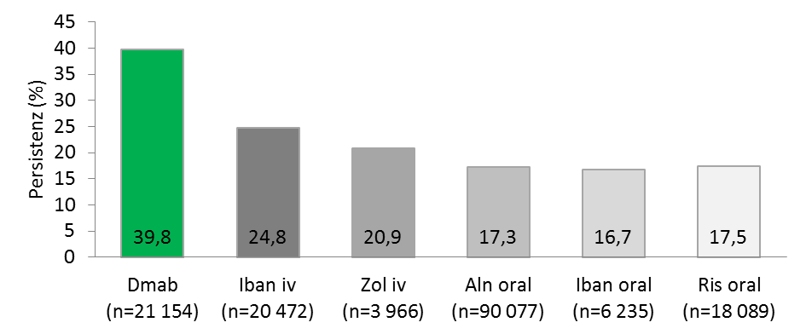
GRAND-4 Studie: Daten zur Langzeit-Persistenz (2 Jahre) bei Frauen mit Osteoporose aus Deutschland
Retrospektive Analyse der deutschen IMS-Apotheken-Datenbank mit Verordnungsdaten von Patienten der gesetzlichen Krankenkassen
Frauen ≥40 Jahre, die im Zeitraum zwischen Juli 2010 und August 2014 eine erstmalige Verordnung von Bisphosphonaten (orale Bisphosphonate, i.v. Ibandronat, i.v. Zoledronsäure) oder Denosumab erhalten hatten.
Primärer Endpunkt: Abbruch der Behandlung innerhalb von 2 Jahren mit einer erlaubten Therapielücke nach Verschreibung von max. 60 Tagen.
Adaptiert von: Hadji et al. Osteoporos Int. 2016 Oct;27(10):2967-78.

Slide 30
Sekundäre Osteoporose durch Erkrankungen
Erkrankung | Frakturrisiko | Ergänzung
Cushing Syndrom subklinischer Hyperkortisolismus | stark | DVO C. Vermutlich von der Knochenmineraldichte unabhängig und Risiko vor allem für vertebrale Frakturen (DVO C)
Manifeste und subklinische Hyperthyreose | stark | DVO B für Frauen, DVO C für Männer
Diabetes mellitus Typ 1 | mäßig bis stark | Risiko für proximale Femurfraktur hoher als für vertebrale Fraktur (DVO A)
Epilepsie bzw. Antiepileptika | mäßig bis stark | Stark für proximale Femurfraktur (DVO A) Frakturrisiko, bei älteren Antiepileptika tendenziell höher
Herzinsuffizienz | mäßig bis stark | Stark für proximale Femurfraktur (DVO A)
Primärer Hyperparathyreoidismus | mäßig bis stark | DVO C. Vermutlich unabhängig von der Knochenmineraldichte
Rheumatoide Arthritis | mäßig | Unabhängig von Knochenmineraldichte, Glucocorticoidtherapie und anderen Risikofaktoren (DVO A)
Spondylitis ankylosans | mäßig | Gilt für Frauen und Männer (DVO A)
Diabetes mellitus Typ 2 | mäßig | Proximale Femurfraktur (DVO A), Cave: Oft scheinbar gute Werte bei Knochendichtemessung
Hypogonadismus beim Mann | mäßig | Reproduzierbares Serumtestosteron < 200 ng/100 ml (DVO A)
Hypogonadismus bei Frauen (Östrogenmangel) | erhöht | Späte Menarche, frühe Menopause, primäre Amenorrhoe
Chronische Atemwegserkrankungen (COPD, Asthma, zystische Fibrose) | mäßig | Gilt für Frauen und Männer, bei zystischer Fibrose Betreuung durch SpezialistInnenteam (SIGN D)
Monoklonale Gammopathie, unklarer Signifikanz | mäßig | Höheres Risiko für vertebrale Frakturen (DVO A)
Zöliakie | mäßig | Im Vergleich zu Frauen ohne erhöhte Transglutaminase-Antikörper (DVO B)
Wachstumshormonmangel bei Hypophyseninsuffizienz | mäßig | DVO C
Adaptiert von: Arznei & Vernunft Leitlinie Osteoporose, 2017

Slide 31
Grunderkrankungen die u.a. mit Glukokortikoiden (GK) therapiert werden
Rheumatoide Arthritis
Kollagenosen
Polymyalgia rheumatica
Vaskulitiden
Multiple Sklerose
Chronisch entzündliche Darmerkrankungen
Chronisch obstruktive Lungenerkrankung (COPD)
Asthma bronchiale
Laut DVO-Leitlinie ist die GK-Therapie ein starker Risikofaktor und beeinflusst die Therapieschwelle¹
1 DVO Leitlinie Osteoporose 2017
Notes:
Polymyalgia rheumatica – rheumatischer Muskelschmerz – Schulter und Beckengürtel (Vaskulitiden – Gefäßentzündungen) – Polymyalgie
Kollagenose – Bindegewebe und Blutgefäße betroffen – SLE, Polymyositis, Sjörgren-Syndrom, Sklerodermie, CREST-Syndrom, Sharp-Syndrom, Buschke-Ollendorf-Syndrom
Vaskulitiden – Autoimmunologische Prozesse – Entzündung von Gefäßen (Arterien, Venen)

Slide 32
Diagnose & Management der Osteoporose bei chronischen pneumologischen Erkrankungen
Adaptiert von: Muschitz C. et al. Wien Klin Wochenschr. 2021 Jun;133(Suppl 4):155-173.

Slide 33
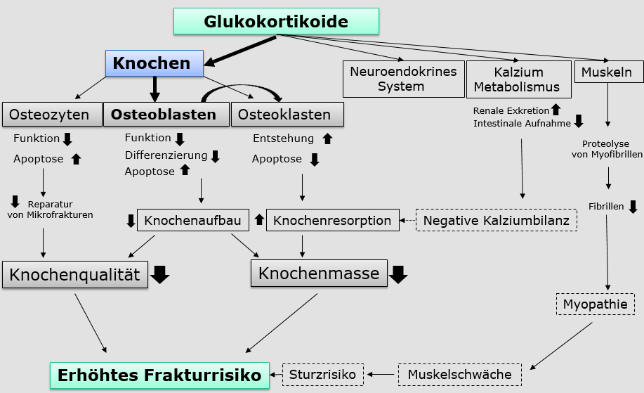
Glukokortikoid-induzierte Osteoporose
Adaptiert von: Canalis et al. Osteoporos Int (2007) 18:1319–1328

Slide 34
Denosumab vs. Risedronat in Glukokortikoid-induzierter Osteoporose
Lumbar Spine BMD
Total Hip BMD
GC-initiating
GC-continuing
GC-initiating
GC-continuing
‡
‡
‡
‡
†
Percent Change
From Baseline
‡
0
6
12
0
6
12
0
6
12
0
6
12
Study Month
Study Month
Study Month
Study Month
Risedronate n=
128
126
227
211
Risedronate n=
128
215
Denosumab n=
127
119
224
209
Denosumab n=
119
217
n = number of subjects with observed values at baseline and the time point of interest
Denosumab vs risedronate: †p ≤ 0.01; ‡p ≤ 0.001
Adaptiert von: Saag KG, et al. Lancet Diabetes Endocrinol. 2018;6:445-454.

Slide 35
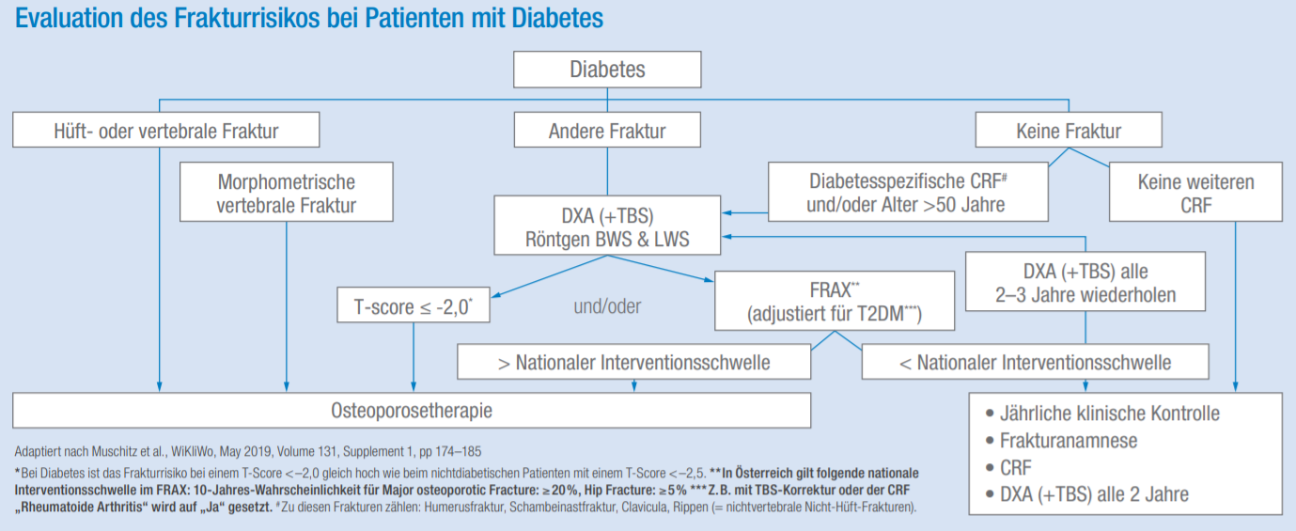
Diagnose & Management der Osteoporose bei Diabetes Mellitus
T2DM Medikation aus osteologischer Sicht
Empfohlen
Metformin
GLP1-RA
Neutral
Empaglifozin,
Dapaglifozin
DPP-4 Inhibitoren
Kritisch
Thiazolidindione
Canagliflozin
Insulin
Sulfonylharnstoffe
Adaptiert von: Muschitz et al., WiKliWo, May 2019, Volume 131, Supplement 1, pp 174-185

Slide 36
Denosumab: Anwendungsgebiete von Prolia® & XGEVA®
Tod
XGEVA® 120 mg Q4W
Tumorlast
Skelettkomplikationen
(SREs)
Hormonentzugs- therapie
Erstdiagnose
und -therapie
Knochenmetastasen
Prolia®
60 mg Q6M
Zeit
Krebstherapie-induzierter Knochenverlust (CTIBL)
1 Prolia® (Denosumab): aktuelle Fachinformation
2 XGEVA® (Denosumab): aktuelle Fachinformation
Notes:
36

Slide 37
Denosumab ist ein vollständig humaner monoklonaler Antikörper, der den humanen RANK-Liganden mit hoher Affinität und Spezifität bindet¹
 | Prolia®: Denosumab 60 mg s.c. alle 6 Monate² | XGEVA®: Denosumab 120 mg s.c. alle 4 Wochen³
Indikationen | Behandlung der Osteoporose bei postmenopausalen Frauen und bei Männern mit erhöhtem Frakturrisiko Behandlung von Knochen-schwund im Zusammenhang mit Hormonablation bei Männern mit Prostatakarzinom mit erhöhtem Frakturrisiko Behandlung von Knochen-schwund im Zusammenhang mit systemischer Glucocorticoid-Langzeittherapie bei erwachsenen Patienten mit erhöhtem Frakturrisiko | Prävention skelettbezogener Komplikationen (pathologische Fraktur, Bestrahlung des Knochens, Rückenmarkkompression oder operative Eingriffe am Knochen) bei Erwachsenen mit fortgeschrittenen Krebserkrankungen und Knochenbefall Behandlung von Erwachsenen und skelettal ausgereiften Jugendlichen mit Riesenzelltumoren des Knochens, die nicht resezierbar sind oder bei denen eine operative Resektion wahrscheinlich zu einer schweren Morbidität führt
1 McClung MR et al. New Engl J Med 2006;354:821-31.
2 Prolia® (Denosumab): aktuelle Fachinformation
3 XGEVA® (Denosumab): aktuelle Fachinformation
Notes:
37

Slide 38
Effekt der adjuvanten Denosumab-Therapie (60 mg/q6m) bei postmenopausalen Frauen mit Mammakarzinom und AI-Therapie
25
Screening
n=3.857
20
Zeit von der Randomisierung bis zur ersten klinischen Fraktur
Placebo
Randomisierung n=3.425
15
Full Analysis Set
n=3.420
Fraktur-Risiko (%)
10
Placebo s.c.
alle 6 Monate
n=1.709
Denosumab s.c.
60 mg alle 6 Monate
n=1.711
5
Denosumab
0
Klinische Frakturen
0
6
12
18
24
30
36
42
48
54
60
66
72
Anzahl der Frakturen insgesamt
Zeit seit Randomisierung (Monate)
Placebo 1709 1660 1470 1265 1069 921 785 637 513 384 275 185 112
Denosumab 1711 1665 1488 1297 1118 965 823 688 549 432 305 221 116
 | Events | Total | Events/Total | Risk Reduction = Placebo - Dmab | NNT = 1/Risk Reduction
Denosumab | 92 | 1711 | 0.05 | 0.05 | NNT = 20
Placebo | 176 | 1709 | 0.10
Denosumab
92/1711
Placebo
176/1709
Gnant M, et al. Lancet 2015;386:433–43.

Slide 39
Änderung der Knochenmineraldichte in Abhängigkeit vom Testosteron-Spiegel
Lendenwirbelsäule
Placebo
Denosumab
7
*p = 0,0007 vs. Placebo
†p < 0,0001 vs. Placebo
4,4%*
4,8%†
6
5
5,7%
4
BMD-Änderung vs. Ausgangswert (%)
3
5,2%
2
1
0,8%
0,9%
0
< 250 ng/dl
≥ 250 ng/dl
–1
Testosteron-Ausgangswert
Daten sind dargestellt als Mittelwert mit 95% Konfidenzintervall
Orwoll E et al. J Clin Endocrinol Metab. 2012 Sep;97(9):3161-9

Slide 40
Androgendeprivationstherapie beim Prostatakarzinom: Denosumab bewirkte eine signifikante BMD-Zunahme vs. Placebo bereits nach 1 Monat
Lendenwirbelsäule
Gesamthüfte
Placebo (n = 734)
Placebo (n = 734)
10
Denosumab (n = 734)
10
Denosumab (n = 734)
8
+ 6,7%
*
8
6
*
6
*
+ 4,8%
4
*
4
*
*
BMD-Änderung (± 95% CI)
vs. Ausgangswert (%)
BMD-Änderung (± 95% CI)
vs. Ausgangswert (%)
*
*
*
2
2
*
*
0
0
*
–2
–2
–4
–4
–6
–6
0
1
3
6
12
24
36
0
1
3
6
12
24
36
Monate
Monate
Signifikante BMD-Zunahme an allen untersuchten Skelettlokalisationen
(LWS, Gesamthüfte, Oberschenkelhals und distaler 1/3 Radius (p ≤ 0,001))
Smith MR et al. N Engl J Med 2009;361:745–55.

Slide 41
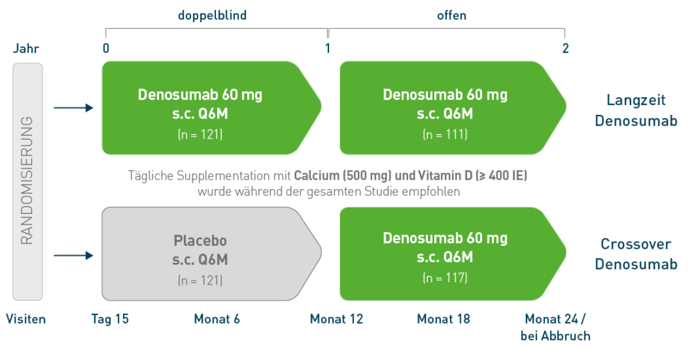
ADAMO Studie - Osteoporose bei Männern: Zunahme der BMD unter Denosumab vs. Placebo
Langdahl BL et al. J Clin Endocrinol Metab 2015;Jan 21:jc20144079.
Placebo/Denosumab - Crossover (n = 117)
Denosumab/Denosumab - Langzeitstudie (n = 111)

